Slide 1
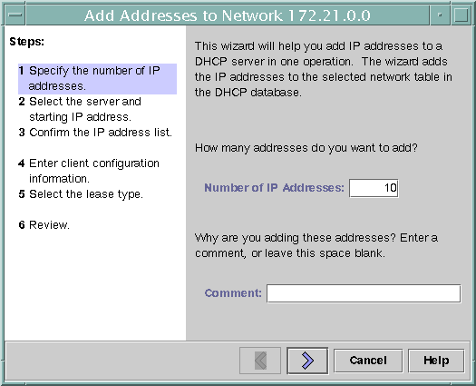
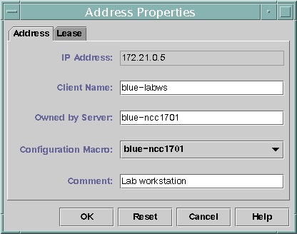
Capítulo 22
Analizar el protocolo de configuración dinámica de host (DHCPv4 / DHCPv6) Tráfico
Alumno: Javier Jesús Vargas Rodríguez
Materia: Telecomunicaciones
Profesor: Ismael Jiménez Sánchez

Slide 2
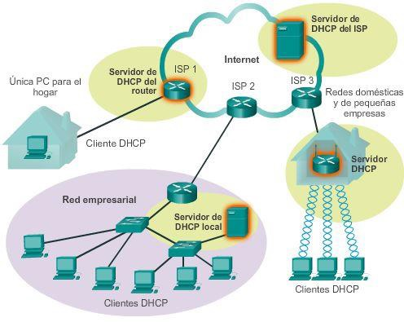
Protocolo de configuración dinámica de host (DHCP)
Es un protocolo de red para asignar automáticamente información TCP/IP a equipos cliente. Cada cliente DHCP se conecta a un servidor DHCP centralizado que devuelve la configuración de red del cliente, incluyendo la dirección IP, la puerta de enlace y los servidores DNS.

Slide 3
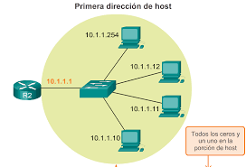
Motivos para usar el protocolo DHCP
DHCP es útil para proporcionar de un modo rápido la configuración de red del cliente. Al configurar el sistema cliente, el administrador puede seleccionar el protocolo DHCP y no especificar una dirección IP, una máscara de red, una puerta de enlace o servidores DNS.
DHCP también es útil si un administrador desea cambiar las direcciones IP de muchos sistemas.

Slide 4
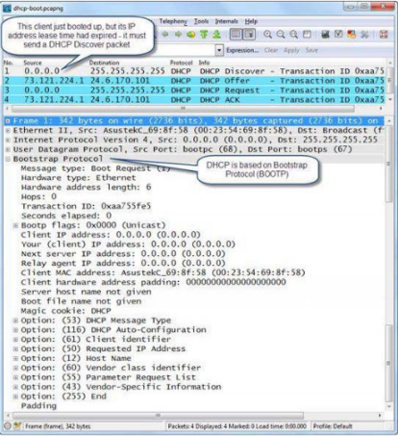
Analizar el tráfico DHCP
Los puertos predeterminados para las comunicaciones DHCP son el puerto 68 (proceso del cliente) y el puerto 67 (demonio del servidor).
El tráfico DHCP normal difiere según el estado de configuración actual del cliente y lo que el cliente desea saber del servidor.
Dado que DHCP se basa en transmisiones para el proceso inicial de descubrimiento de DHCP, el servidor DHCP o un relé DHCP. El agente debe estar en el mismo segmento de red que el cliente DHCP.

Slide 5
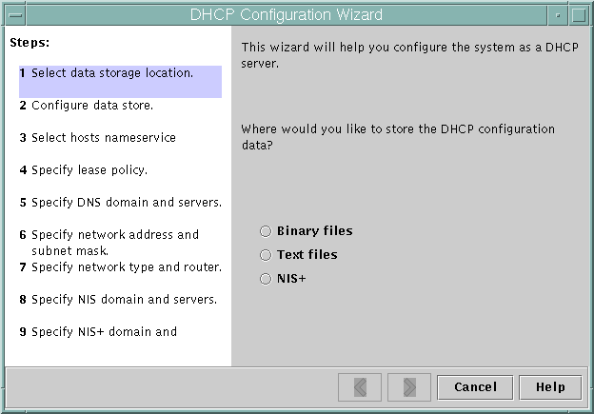
Analizar problemas de DHCP
Si DHCP no funciona correctamente, es posible que los clientes no puedan obtener o mantener direcciones IP u otros configuraciones.
Si los hosts de la red tienen direcciones asignadas estáticamente y el servidor DHCP desconoce esto, puede ofrecer inadvertidamente una dirección que ya está en uso a menos que realice una prueba de dirección duplicada (normalmente se utilizan solicitudes de eco ICMP).

Slide 6
Introducción a DHCPv6
La secuencia de comunicación básica de DHCPv6 utiliza cuatro paquetes;
Solicitud de DHCPv6: se envía desde un cliente DHCPv6 para localizar un servidor DHCPv6 o un agente de retransmisión DHCPv6 local; enviado a la dirección de multidifusión All_DHCP_Relay_Agents_and_Servers, ff02 :: 1: 2
Anuncio DHCPv6: enviado desde uno o más servidores DHCPv6 para proporcionar al cliente la dirección solicitada. y otra información de configuración
Solicitud DHCPv6: enviada desde el cliente DHCPv6 a uno de los servidores DHCPv6 para confirmar la dirección. asignación y otra información de configuración
Respuesta DHCPv6: enviada desde el servidor DHCPv6 con la confirmación de la asignación de dirección y otros información de configuración

Slide 7
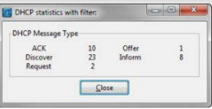
Mostrar estadísticas BOOTP-DHCP
La ventana de estadísticas BOOTP-DHCP resume los tipos de mensajes DHCPv4 en el archivo de seguimiento. Según Wireshark esta función no es compatible con DHCPv6.
Muestra las estadísticas de DHCP para un archivo de seguimiento que incluye numerosos paquetes DHCP.

Slide 8
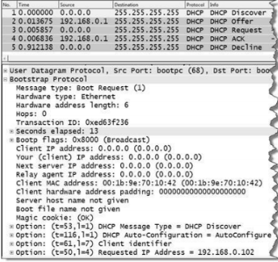
Filtrar por tráfico DHCP / DHCPv6
La sintaxis del filtro de captura para el tráfico DHCPv4 es el puerto 67 (aunque DHCPv4 usa el puerto 68 como el cliente DHCPv4 puerto, ese tráfico siempre fluirá hacia o desde el puerto 67, el puerto del servidor). La sintaxis del filtro de captura para DHCPv6 el tráfico es el puerto 546 (nuevamente, el tráfico DHCPv6 fluirá hacia / desde los puertos 546 y 547).
DHCPv4 se deriva de BOOTP y utiliza la cadena de filtro de visualización bootp. DHCPv6 no tiene ninguna relación con BOOTP

